Slide 1


平成３０年度 西濃圏域障がい者総合支援推進会議 就労・雇用支援部会
精神障がいのある方の
雇用推進セミナー
参加
無料
２０１８年１１月２２日（木）13：30～16：00（受付13：00～）
大垣市情報工房 ５階 スインクホール
（大垣市小野4丁目35番地10 ＴＥＬ 0584-75-7000）
＜セミナーのテーマ＞
平成３０年４月から障害者雇用促進法の一部が改正され、障害者雇用義務の
対象に精神障害者が加わりました。あわせて法定雇用率も変わりました。
企業の声として「精神に障がいのある方を雇用するに当たり働きやすい
職場環境をどのように整備したらいいの？」 当事者の声として「精神障がいがあっても、
活躍できる仕事がしたい。会社から配慮をいただきながら自分らしく働きたい」等。
企業や当事者の声をお聴きする中で、まずは“精神障がい”について正しく理解したいと
思います。そこでこのセミナーでは精神障がいのある方を継続雇用されておられる
アクテック（株）の芦田社長より継続雇用の秘訣について講話をいただきます。２つ目として
「精神・発達障害者しごとサポーター養成講座」行い一緒に働くために必要な理解や配慮を学んでいきたいと思います。お気軽にご参加下さい。
＜プログラム＞
１３：３０ 主催あいさつ
１３：３５ ～ １４：３５ 講演：アクテック（株） 代表取締役社長 芦田 庄司 氏
１４：４５ ～ １５：４５ 講座：精神・発達障害者しごとサポーター養成講座
１５：４５ ～ １５：５５ 質疑応答
１６：００ 閉会
事前申込は裏面にてお願いします。
お問い合わせは0584-22-5861（西濃障がい者就業・生活支援センター 山下）まで
主催
西濃圏域障がい者総合支援推進会議 就労・雇用支援部会
西濃障がい者就業・生活支援センター
共催
岐阜労働局

Slide 2
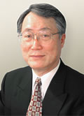

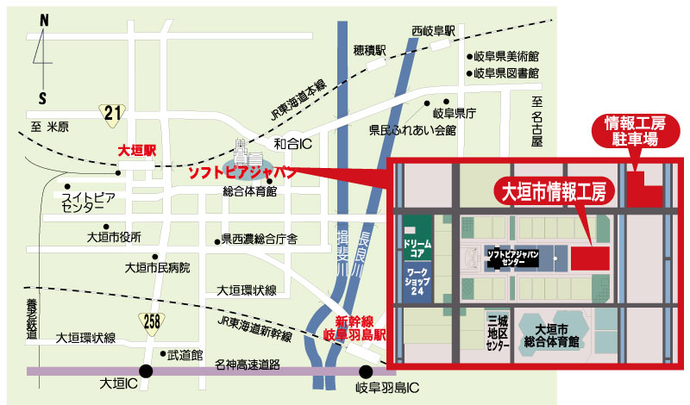



演題『わが社の精神障がい者雇用の取り組みについて』
盛和塾塾生。趣味はゴルフ、絵画、博物館巡り。
神社仏閣も大好き。趣味ではなく修行だと思い、
365日、毎日「社長日記」ブログを綴っている。
NPO法人全国精神障害者就労支援事業所連合会 監事。
精神障がいのある方の雇用推進セミナー
★ 講 師 紹 介 ★
アクテック株式会社
代表取締役社長 芦田 庄司 氏
会場案内 ・ お申込方法
11:30～13:15
福祉サービス事業所の
販売コーナー
（クッキー、パン、小物など）
美味しいもの等たくさんあります！
無料サービスでホットコーヒーも
ご用意しております。
ぜひ昼食を兼ねてお越しください♪
平成30年11月16日（金）までに
下記欄をご記入の上、ＦＡＸで申し込み
お願いします
所属名 | 職 名 | 氏 名 | 連絡先（電話番号）
申込先：西濃障がい者就業・生活支援センター 担当／山下 宛 ＦＡＸ：０５８４－７１－８２００
障がい者雇用について質問などあれば、下記に記入してください。

